Slide 1
方舟编译器的前端和后端 PLCT实验室 史宁宁 2020-04-11

Slide 2
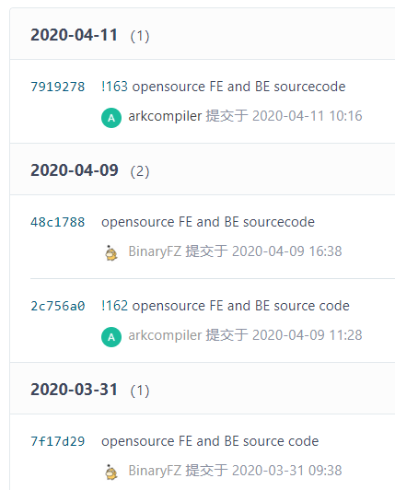
方舟编译器前端和后端开始开源
From:https://gitee.com/harmonyos/OpenArkCompiler/commits/master

Slide 3
前端开源的内容-1
1.1. 前端框架
Declaration处理框架
通用处理框架 (Struct, Field, Method)
mplt文件生成
Implementation处理框架
前端中间表示FEIR
mpl文件生成
From: https://gitee.com/harmonyos/OpenArkCompiler/issues/I1DVEB

Slide 4
前端开源的内容-2
1.2. java bytecode前端
.class/.jar文件I/O
java bytecode文件底层数据结构定义
相关I/O实现
Declaration处理
通用处理框架实现 (Struct, Field, Method)
Implementation处理
Java Bytecode Stmt生成
Java Bytecode BB/CFG构建
JVM运行时栈检查
JVM运行时栈--寄存器表示转换
FEIR生成
From: https://gitee.com/harmonyos/OpenArkCompiler/issues/I1DVEB

Slide 5
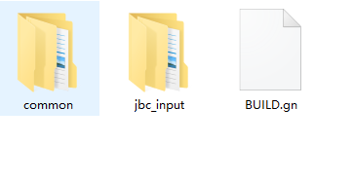
前端开源的内容-源码

Slide 6
后端开源的内容
栈内存布局
异常处理 a. 生成异常处理相关信息
指令选择 a. 生成CGIR，当前支持aarch64平台
函数参数处理
寄存器分配 a. 采用基于图着色的寄存器分配算法
frame生成 a. 生成cfi、prolog、epilog等信息
emit
From： https://gitee.com/harmonyos/OpenArkCompiler/issues/I1DVBN

Slide 7
后端待开源的内容
控制流优化
a. ico、cfgo
数据流优化
a. ebo、globalopt、strldropt
PeepHole优化
指令调度
From： https://gitee.com/harmonyos/OpenArkCompiler/issues/I1DVBN

Slide 8

后端开源的内容-源码

Slide 9
求关注！求四连！

